Slide 1

Integrantes:
Bastián Olivares – Desarrollo/Project Manager
Matías Bello – Desarrollo/Gerencia/Product Owner
Nicolás Friz – Desarrollo/ Scrum Master

Slide 2
DESCRIPCIÓN DEL PROYECTO
Problema:
El negocio enfrenta serios desafíos de organización y gestión de ordenes de trabajo debido al uso de métodos como el control de los servicios a lápiz y papel, provocando perdida de información valiosa, errores en la trazabilidad de los servicios, la falta de automatización tecnológica impide una gestión eficiente, afectando la productividad y provocando incongruencias a fin de mes, por consecuencia pérdida de ingresos.
Propuesta de solución:
Desarrollar una plataforma escalable y adaptable a las necesidades del cliente, que pueda implementarse tanto en instalaciones locales (on-promise) como en la nube.
Está solución tecnológica permitirá la gestión más eficiente de las ordenes de trabajo mediante la digitalización del proceso.

Slide 3
Objetivo General
Desarrolla una plataforma web escalable que automatice la gestión de ordenes de trabajo para mejorar la eficiencia operativa y ofrecer un control en tiempo real del estado de las OT.
Objetivo Especifico
Implementar un sistema que permita la creación, seguimiento y cierre de ordenes de trabajo con herramientas avanzadas que faciliten las tareas de gestión y optimizando la trazabilidad de los procesos manuales en la gestión de los servicios técnicos.

Slide 4
Alcances y limitantes del proyecto
Alcances
Gestión de ordenes de trabajo (OT).
Dashboard y Reportes.
Módulo de Usuarios.
Seguridad y Autenticación.
Integración y adaptabilidad.
Limitantes
Inventario de Insumos.
Gestión de Pagos.
Registro de Logs.
Recursos del Servidor.

Slide 5
Metodología de trabajo para el desarrollo del proyecto
El desarrollo del proyecto se llevó a cabo utilizando la metodología Agile SCRUM, la cual está orientada a gestionar proyectos de manera iterativa e incremental.
Se eligió SCRUM, porque permite una gestión ágil y flexible del proyecto, con un ciclo continuo de retroalimentación y entregas incrementables.

Slide 6
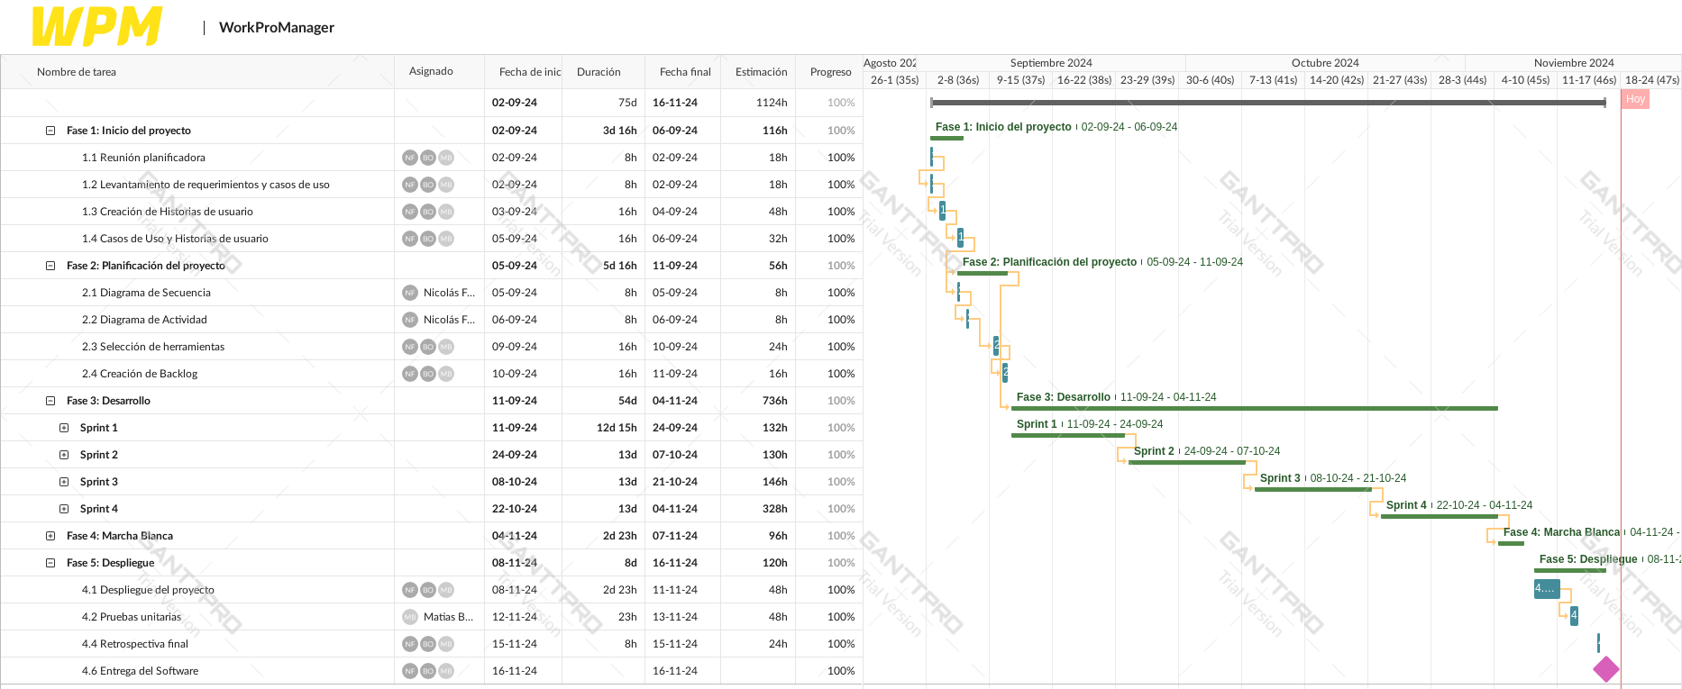
CRONOGRAMA PARA EL DESARROLLO DEL PROYECTO

Slide 7
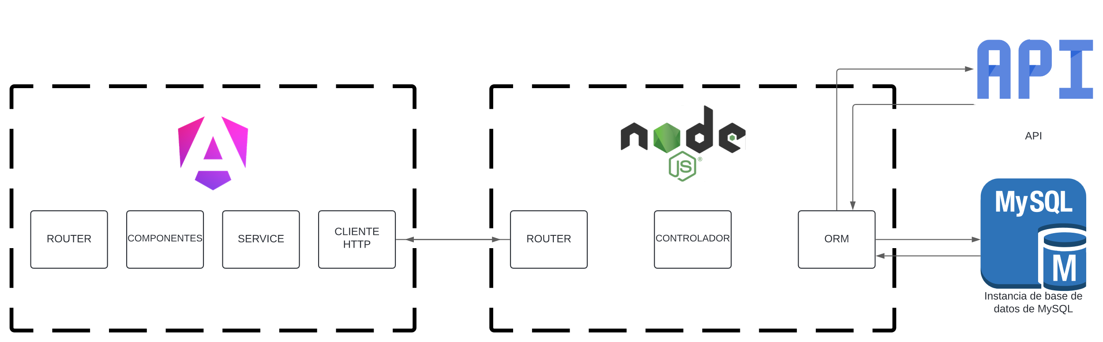
Arquitectura del software
FRONTEND
BACKEND

Slide 8
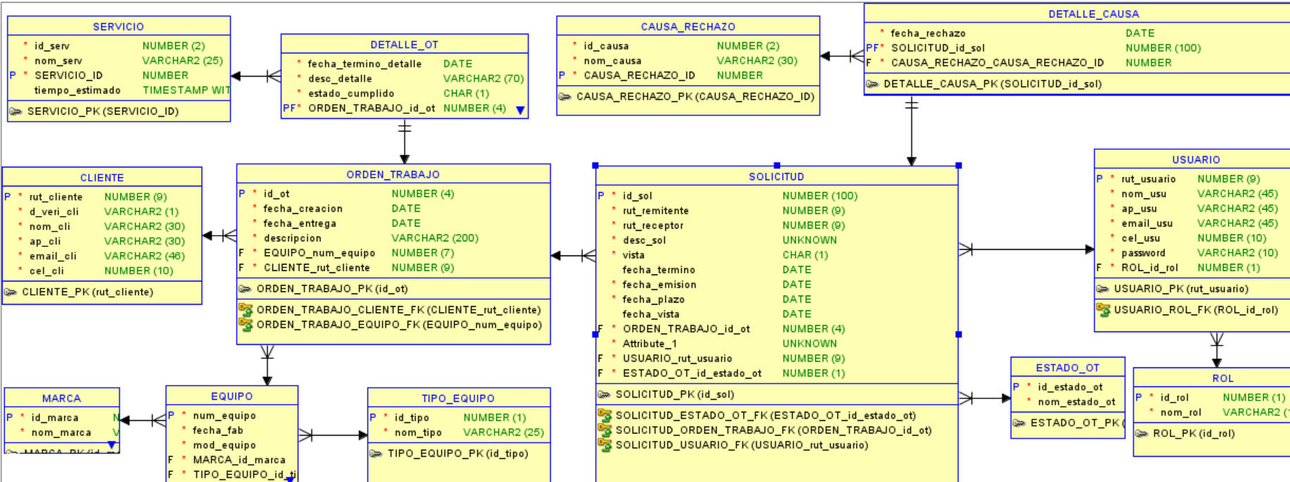
Modelo de datos

Slide 9









Tecnologías utilizadas

Slide 10
DEMO

Slide 11
Resultados Obtenidos

Slide 12
Obstáculos presentados durante el desarrollo
Falta de tiempo: El equipo, aparte de estar concentrados en el desarrollo del proyecto tienen responsabilidades como clases, trabajos y compromisos que llevaron a tener un tiempo aún más limitado del que ya había aumentado la dificultad del proceso del proyecto.
Cansancio del Equipo: La fatiga y las extenuantes horas de trabajo frente a la pantalla y encerrados, ha provocado desde cansancio hasta irritabilidad por confusiones y problemas dentro del área de desarrollo.
Reestructuración de Base de datos: El cambio del modelo de datos ha provocado que tengamos que refactorizar nuevamente código y volver a modificar documentación en base a los ajustes y provocando atrasos entre los sprint.
Falta de conocimiento: Dentro del area de desarrollo como también en la gestión del proyecto no existe la experiencia suficiente para realizar tareas de manera ágil y así perder y extender el desarrollo por capacitaciones.

Slide 13
PREGUNTAS

